Slide 1
Qu’est-ce que la social-démocratie?
Abraham Franssen
Université Saint-Louis Bruxelles et FOPES
Semaine sociale du MOC – 13 avril 2022

Slide 2
Qu’est-ce que la social-démocratie?
Requiem pour la social-démocratie?
Crise et mutation : il était une fois le MOC….

Slide 3

Qu’est ce que la social-démocratie?

Slide 4
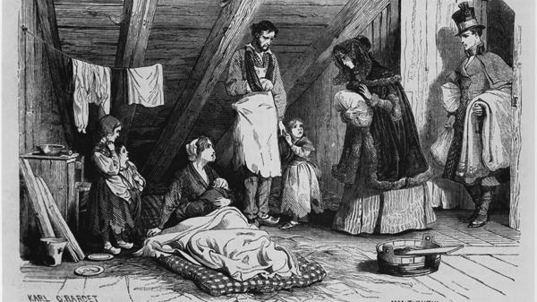

Slide 5
« Dans notre siècle, la charité ne peut plus être cette femme aveugle qui verse sans compter l’or aux mains des misérables. Trop de cet or se perd et tombe en mauvaises mains, trop de cet or alimente la paresse et le vice. La charité doit être intelligente. L’assistance par le travail sage et raisonné, parce qu’elle est un point d’arrêt sur la route qui conduit au paupérisme, qu’elle permet de distinguer le misérable digne de pitié du parasite punissable, qu’ elle donne l’occasion de sauver le premier, de châtier le second, constitue l’un des plus beaux côté de l’organisation de la charité moderne, cherchant à réaliser ce triple idéal : l’hospice et la maison de refuge au misérable, la prison et le dépôt de mendicité au vicieux, le travail à l’ouvrier »

Slide 6
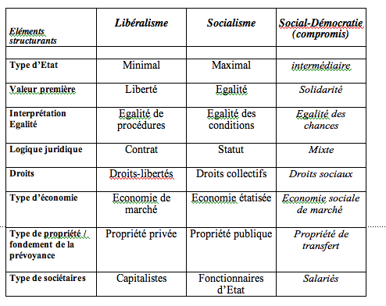
Source : Olivier Paye, Questions spéciales de sociologie politique

Slide 7
1ｰ le paternalisme social ( à partir de la bourgeoisie)
  a) le retour à l’ordre ancien
  b) le mouvement philanthropique
  c) les patrons sociaux et le patronage patronal
  Les réponses médianes

Slide 8
2) l’économie sociale ( à partir du mouvement ouvrier)
  a) les coopératives
  b) les sociétés de secours mutuel
  c) les syndicats
  Les réponses médianes

Slide 9
LA QUESTION SOCIALE LIEE A L’INDUSTRIALISATION ET LE DEVELOPPEMENT DE L’ETAT SOCIAL
L’invention du social et la construction de l’Etat social (1844-1944)
L’institutionnalisation de la sécurité sociale : vers l’Etat providence (1944-1974)
La centralité du « sujet travailleur »

Slide 10
  L’Etat social : 3 piliers
  La régulation de la relation salariale
    Réglementations, Horaires, Salaires, Négociations
  Le développement de la Sécurité sociale
    Système de Droits créance
  Le maintien d’un volet assistentiel
    Populations hors travail

Slide 11
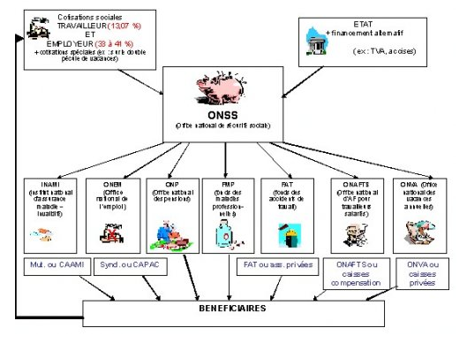

Slide 12
Les indices de la résolution de la question sociale
Amélioration du niveau de vie général, en particulier des travailleurs
  % des dépenses des ménages consacrés à l’achat des produits alimentaires est passée de 43 %, en 1948 à 22 % en 1974.
Baisse constante du nombre de chômeurs
  De 1950 à 1972 : moyenne annuelle : 3 % de la population active et peu de longue durée (> 1 an). 1970 : 70.000 (< 2 %).
Baisse constante du nombre de pauvres : de moins en moins échappent au “filet de la Sécu”.
  1975 : 8.500 “minimexés ».
Image du pauvre qui en découle : 2 catégories : les vieux travailleurs, trop âgés que pour bénéficier pleinement de la couverture sociale de la Sécu, le quart-monde

Slide 13
Etat gendarme
  Droits : libertés
  Acteurs-clef : Etat minimal
  Fonctions : régaliennes (Justice, Police, Défense, Finances)
  Horizon : ordre et sécurité
  Individu : soumis et conforme

Slide 14
Etat social
  Droits : sociaux (droits créances)
  Acteurs-clef : Etat, partenaires sociaux
  Fonctions : redistributives
  Horizon : socio-économique (salaires, protection sociale, éducation…)
  Monopoles : école, hôpital
  Individu : travailleur protégé

Slide 15
Social-démocratie
Sécurité sociale + Concertation sociale
Société civile organisée
Démocratie consociative et groupes de véto
La négociation comme fin en soi

Slide 16
Modèle | Rôle de l’Etat | Acteurs collectifs | Répertoire | Politique publique “type »
Etatiste | Etat dirigiste : organisateur des intérêts | Faibles : peu organisés | Confrontation ( “la rue ») Clientélisme | Politiques distributives
Pluraliste | Etat “enregistreur de demandes » | Moyens : Professionnelles Concurrence | Lobbying et expertise | Politiques réglementaires
Néo-corporatiste/ Social-démocrate | Etat-médiateur : Négociations Délégations Attribution de statut public | Forts : organisés, centralisés, Monopole de représentation | Négociation Prise en charge de politiques publiques (policy takers) | Politiques distributives Politiques réglementaires sectorielles

Slide 17
« Démocratie consociative » (Lijpart- Sinardet)
« Le pouvoir politique ne peut pas reposer sur une simple majorité de représentants politiques, mais doit reposer sur une majorité aussi large que possible, incluant au moins les représentants des différents groupes considérés comme importants dans la société ».
Les décisions sont prises par consensus et les représentants d’un groupe ne peuvent pas prendre de décisions sur des sujets importants sans ceux qui représentent les autres groupes.
Rôle clef des élites qui sont supposées se comporter comme des « leaders prudents ». Puisque la société est divisée, c’est à elles de créer le consensus entre les différents groupes qui la composent.
  => rôle des partis
Consolidé par une architecture institutionnelle telle qu’elle assure la préservation des intérêts vitaux des segments composants ces sociétés »

Slide 18
Le MOC comme acteur social-démocrate ( ?)
Représentation et délégation
Constitution de collectifs
Unification symbolique, politique et juridique : « le monde du travail »
Défense et extension des droits (économiques, sociaux, culturels)
Education permanente
De l’action collective à l’action publique
Mobilisation et négociation
Mouvement social, organisation et techno-structure
Ethique de conviction et éthique de responsabilité ( surtout)
Parmi d’autres

Slide 19
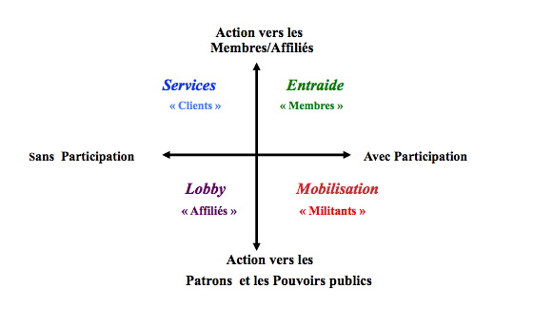
Mobilisation, Entraide, Service, groupe d’intérêt?

Slide 20
NÉGOCIER, UN BESOIN VITAL POUR LES SYNDICATS ?
JEAN FANIEL, CRISP
« La structuration du mouvement syndical s’est accompagnée de sa professionnalisation. Les professionnels du syndicalisme développent un attachement non seulement à la cause défendue par leur mouvement, mais aussi à l’organisation qui la défend.
De la solidité de cette organisation dépend d’ailleurs leur propre condition ».

Slide 21
NÉGOCIER, UN BESOIN VITAL POUR LES SYNDICATS ?
JEAN FANIEL, CRISP
« Lorsque l’avancement de la cause et la préservation de l’organisation sont en balance, les permanents syndicaux ont tendance à faire primer la seconde sur le premier. Ils peuvent freiner la combativité des travailleurs dans les cas où l’action collective leur semble remettre en cause la stabilité de l’organisation, et/ou leur propre situation d’intermédiaires – qui est notamment liée à cette stabilité »́.

Slide 22
Dans ce cadre, la négociation et la préservation de celle-ci (ne pas rompre le contact avec les représentants patronaux ou politiques, érigés en « partenaires » et non plus en simples « interlocuteurs ») deviennent une fin en soi, supérieure éventuellement aux résultats que la négociation peut produire. Les moyens prennent le dessus sur les fins dans un phénomène de « déplacement des objectifs ».
Cette position est parfois raillée, comme à propos du syndicat français CFDT, dont certains considèrent que, « si l’esclavage était rétabli, elle négocierait le poids des chaînes».

Slide 23

Qu’est ce que la social-démocratie?
Une idéologie portées par des mouvements sociaux et partis politiques :
1
Un horizon de progrès
Un principe de solidarité
Un idéal d’émancipation
Une pratique politique : négociation et coopération conflictuelle
2
Un modèle d’organisation politique et de régulation institutionnelle des rapports sociaux dans une économie de marché
3

Slide 24
Requiem pour la social-démocratie?

Slide 25
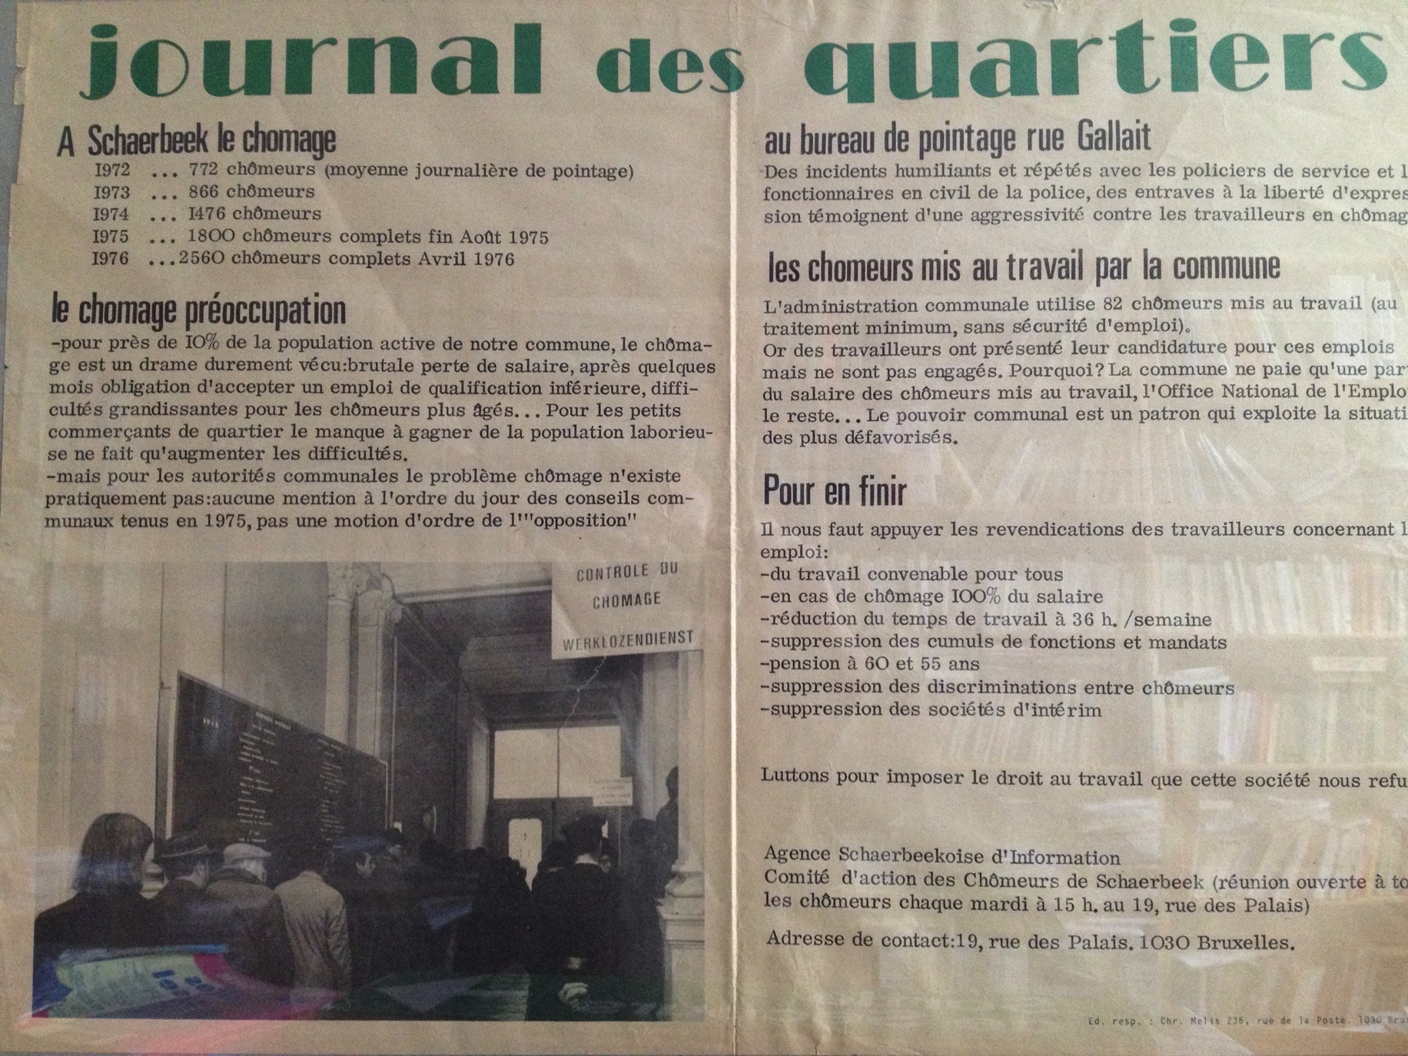

Slide 26
La nouvelle question sociale
Du « sous-prolétariat » aux « nouveaux pauvres »
Les exclus de la competition
Les “petits moyens de la société de marché”
La société « en sablier »

Slide 27
1976 : 8.000 minimexés
1996 : 76.000
2013 : 98.000 RIS
2015 : 115.137 RIS
2018 : 145.126 RIS
2021 : 150. 115
Les jeunes âgés de 18 à 24 ans représentent 30,7% des bénéficiaires du revenu d’intégration sociale (RIS), alors qu’ils composent 10,7% de la population belge.

Slide 28
  Les critiques de l’Etat social « providence »
Economico-financière
Sociologico-normative
Les effets pervers des politiques « passives »
Les transformations structurelles et culturelles
L’individualisation des trajectoires
Les nouveaux « facteurs de risque »

Slide 29

Pendant presque un siècle, la construction de l'Etat-providence a constitué l'horizon naturel du progrès social dans les pays industriels. Cet Etat-providence est aujourd'hui mal en point. Il est d'abord devenu trop coûteux !
Pour faire face à la hausse des dépenses sociales, les prélèvements obligatoires ont crû très rapidement, menaçant du même coup la compétitivité des entreprises et le dynamisme de l'économie. Mais l'Etat-providence est surtout devenu une machinerie de plus en plus opaque et bureaucratique. Les principes de solidarité et de redistribution qui le commandent, n'apparaissent plus clairement. La crise de l'Etat-providence est culturelle et morale plus encore qu'économique.

Slide 30
L’ESA comme référentiel et idéologie

Slide 31
Etat reseau
  Droits : Autonomie (dimension individuelle)
  Acteurs-clefs : pluralité d’associations et de dispositifs, en réseau
  Fonctions : Régulation politique qui se déverticalise (contrat, partenariat, concertation, participation, évaluation)
  Horizon : socio-relationnel (reconnaissance, autonomie, capacitation)
  Individu : autonome, capable

Slide 32
 | ACTION OFFENSIVE | ACTION DEFENSIVE
NIVEAU SOCIETAL (finalités) | Mouvement social (Porteur d’une alternative globale) | Action critique (Contestation du modèle dominant)
INSTITUTION (Pouvoir de décision) | Groupe de pression | Conduite de blocage
ORGANISATION (Fonctionnement) | Action de modernisation | Action de défense

Slide 33
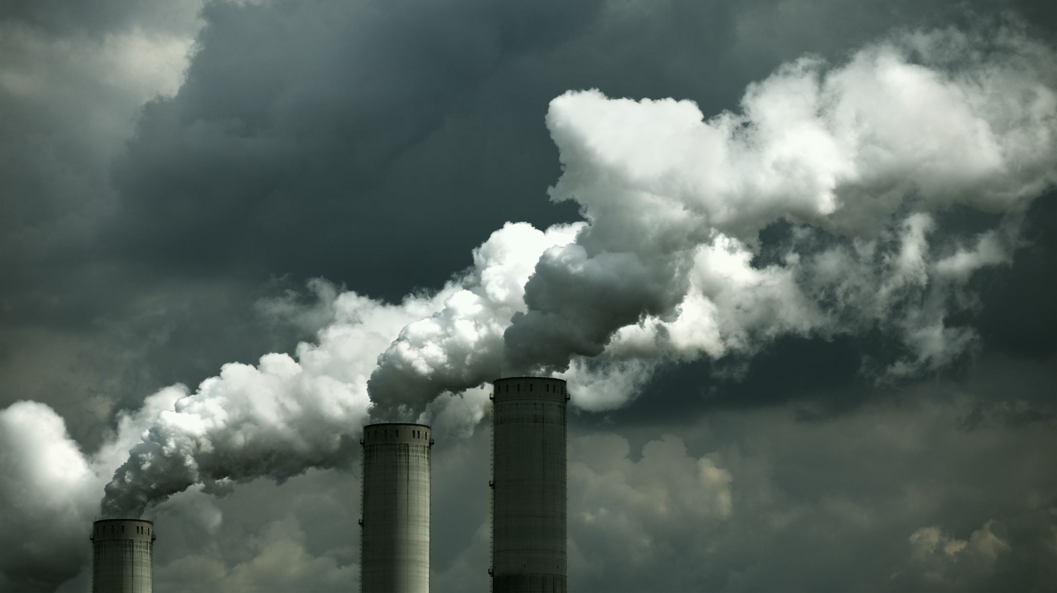
Crise et mutation

Slide 34
Dans le cadre du modèle culturel de la société industrielle
Progrès
Raison
Egalité
Devoir
Etat-nation

Slide 35
 | Société industrielle | Société « post »
Gestion des ressources | Progrès Bourgeoise capitaliste industrielle/mouvement ouvrier | « Développement durable » / Transition/Collapse Mouvements écologistes// carbo-capitalisme
Gestion de l’ordre politique | Raison Démocratie représentative Luttes pour les droits politiques et sociaux | Autonomie – Participation// Autoritarisme – populisme – gouvernance technocratique Citoyenneté, démocratie délibérative
Gestion du Consensus | Egalité Luttes pour la redistribution | Reconnaissance//Rejet Luttes pour la reconnaissance
Gestion de la socialisation | Devoir Hiérarchie et rôles sociaux Patriarcal et paternaliste | Autonomie; Autoréalisation Féminismes, LGBTQUIA+
Gestion des relations externes | Nation Conflits d’hégémonie et mouvements de libération | Transnationalisation des pouvoirs et contre-pouvoirs// Alter-mondialisme et néo-nationalismes

Slide 36

Mouvement Ouvrier Chrétien?
Acteurs sociaux, multiples et ambivalents
Nouvelles compositions sociales
Des enjeux post-matérialistes?
Nouvelles formes d’organisation : de la pyramide au réseau?
Des mouvements 2.0?
Les formes d’engagement et de participation
Le rapport au pouvoir
De nouveaux répertoires d’action?
Mouvements glocaux et transnationaux
Pluralités et unité des grammaires

Slide 37
1. Des acteurs sociaux dispersés
FIN DU MONDE ET FIN DU MOIS
DIFFICULTÉS DE LA « CONVERGENCES DES LUTTES » ET DE L’INTERSECTIONNALITÉ
MOUVEMENTS « PROGRESSISTES » ET MOUVEMENTS « CONSERVATEURS »
« anti-mouvements » conservateurs, identitaires, nationalistes, suprémacistes, masculinistes, racistes…

Slide 38
Mobilisations écologistes et environnementales
Naturalistes, environnementalistes, décroissants, mouvement de la transition,
Rébellion et radicalisations idéologiques
Droites radicales et identitaires
Gauches radicales
La résistance syndicale
Les syndicats historiques, entre institutionnalisation et contestation
La rébellion du précariat? Intermittents / Uber/Amazone
La rébellion des marges
Les sans-emplois, les sans-logis, les sans-papiers

Slide 39
Affirmations identitaires et politisation des mœurs
Les féminismes (1, 2, 3, 4)
LGBTQIA +
Les mobilisations anti-racistes, décoloniales,
Anti-racisme et luttes post-dé-coloniales
Ethnicité et religiosité
Consommation et modes de vie
Alter-consommateurs, anti-consuméristes, consom-acteurs,
GAC : Groupes d’Achats Communs
AMAP : Associations pour le Maintien d’une Agriculture Paysanne
Anti-pub
Libertés publiques et nouvelles technologies
Anonymous, hacktivisme, Big brother awards
Cyber-activisme

Slide 40
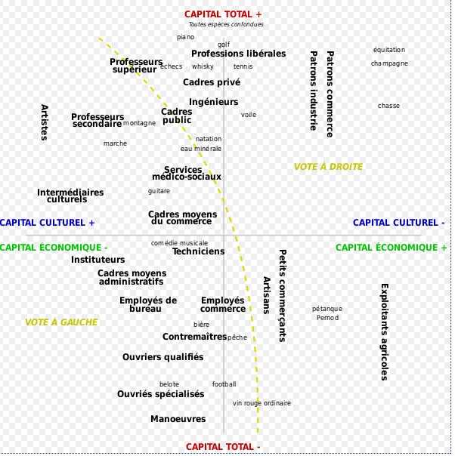
2. Nouvelles compositions sociologiques ?

Slide 41
2. Nouvelles compositions sociologiques ?
Les laissées pour compte/ les victimes: personnes et groupes en situation de souffrance et au nom desquels s’organise la cause mobilisatrice :
les « sans » (emploi, logement, papier...);
De l’humanitaire à la politisation de l’exclusion
Les déclassés de la société de marché : les « petits moyens », le précariat,
L’intégration fragilisée condamne celles et ceux qui en font l’expérience, non pas à la marginalité absolue, mais au risque permanent de la perte des protections élémentaires et au déni de reconnaissance.
Les « protégés » :
l’intégration assurée caractérisée par le cumul des avantages et la force des liens qui attachent au système social dominant,
L’anxiété des classes moyennes
Les classes moyennes/supérieures culturelles
La sécession des élites

Slide 42
2. Nouvelles compositions sociologiques ?
Dimension ethno-raciale des inégalités
Pas origine biologique, mais appartenance et référence culturelle
Pas archaïsme de la tradition, mais fruit de l’hypermodernité mondialisée
Dépasser une lecture en terme de « racisme » versus « antiracisme »

Slide 43
2. Nouvelles compositions sociologiques ?
Difficultés pour catégoriser et représenter le nouveau régime d’inégalités
Multiplication y désynchronisation des critères.
“cosmopolites mobiles et locaux immobilisés”
“Inclus et exclus”
“Stables et précaires”
Majorités et minorités
« Le peuple »
« les 99% »

Slide 44
Identités uniques et multiples
« Je suis une afropéenne militante décoloniale et une féministe intersectionnelle. Je suis à la fois femme et noire, éduquée en Occident et ces différents courants font fluctuer mon quotidien, mes relations sociales et professionnelles »

Slide 45
2. Nouvelles compositions sociologiques ?
Crise de la représentation politique
Privatisation du public, publicisation du privé
Émocratie
Fragmentation
Populisme: du « peuple » au chef
Une société de marché, une société d’individus
« Hyper-démocratique, mais difficilement représentable »

Slide 46
3. Les nouveaux mouvements sociaux : post-matérialistes ?
Thèse du passage des enjeux de redistribution aux enjeux de reconnaissance : genre, ethnicité, handicap, …
  Du pouvoir d’achat à la qualité de vie?
  De l’action syndicale aux droits des minorités?
  Des classes aux races?
Intersectionnalité et croisement des enjeux de production, de redistribution et de consommation

Slide 47
4. Les formes d’engagement
  Subjectivité et reconnaissance : affirmation de la singularité dans l’espace public
  De l’indignation à l’action, engagement de proximité : Plate-forme citoyenne
  Participations croisées
  Dimension pragmatique et pratique
  Démocratie contributive : « faire soi-même », « expérimenter », se réapproprier »
  Pas seulement dans les manières de faire de la politique, mais de travailler, produire, consommer, se déplacer, se loger, se nourrir…

Slide 48
5. Les modes d’organisation
  Le réseau, « système souple où l’on travaille ensemble tout en gardant son identité »
  Membership à géométrie variable
    « « La délégation est une trahison et tout intermédiaire masque honteusement les individualités »
  Les « collectifs », méfiance à l’égard des délégations de pouvoir et de la représentation
    L’organisation doit refléter les valeurs
    Entre efficacité et démocratie

Slide 49
6. Des mouvements 2.0. ? (Pleyers)
Articulations entre espaces virtuels et espaces physiques : Occupy Wall Street, Puerta del Sol, Taksim, Tahir, Maidan, Gilets jaunes, BLM, Me Too…
Internet : espace virtuel global et outil de mobilisations nationales/locales
Articulation entre réseaux sociaux et médias classiques
Pont entre subjectivités privées et engagements publics
Conversations privées et politisation

Slide 50
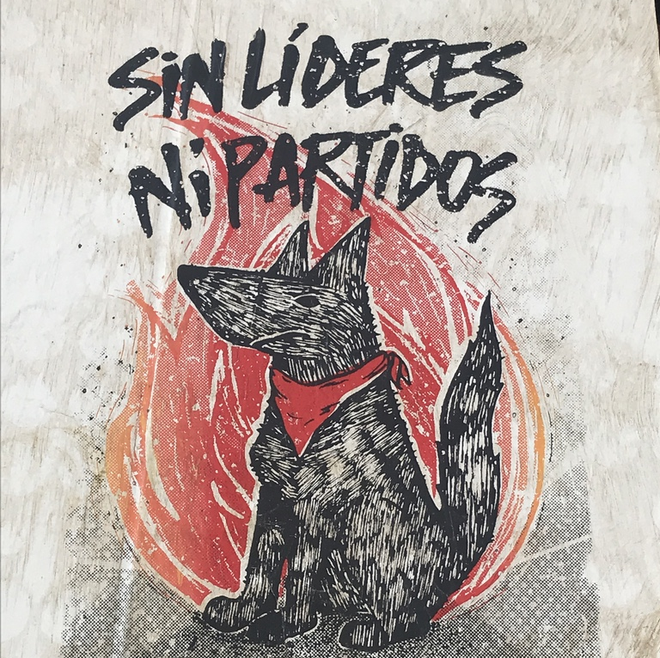
7. Le rapport au pouvoir
  TAZ = Temporary Autonomous Zone
  ZAD = Zone à défendre (Notre Dame des Landes) = Zone à débats (Nuit debout)
  Résister, inventer, contester plutôt que « prendre le pouvoir »
    « superlocal » https://youtu.be/bgJZ1yHAxB0
  Il s’agit moins de gagner que d’avoir une influence
  « changer le monde sans prendre le pouvoir »

Slide 51
8. Le répertoire d’action
    Appropriation directe ou symbolique
    Révoltes et insurrections
    Représentation festive, ludique et ironique
    Performances, images et représentations
    Expérimentations et initiatives Préfiguration : il s’agit de « pré-figurer » d’autres mondes possibles
    Le pouvoir multiplicateur du « hacktivisme »
    ( Don’t hate the media, become the média ! )

Slide 52
9. Mouvements glocaux
A la fois globaux et locaux
  mouvements des places, indignés, marches pour le climat, BLM,...

Slide 53
Transnationalisation des pouvoirs et contre-pouvoirs
Domination translégale de l’économie (et de la politique) mondiale : gouvernance sans gouvernement
Recul de la démocratie et montée des exigences démocratiques
Asymétrie du pouvoir et de la légitimation
    Pouvoir fort, légitimité faible
    Pouvoir faible, légitimité forte

Slide 54
10. pluralisation ou unification des grammaires?
D’une grammaire hégémonique : le grand récit de la lutte des classes, l’imaginaire de l’émancipation progressiste
…vers une fragmentation, pluralisation ou recomposition des significations?

Slide 55
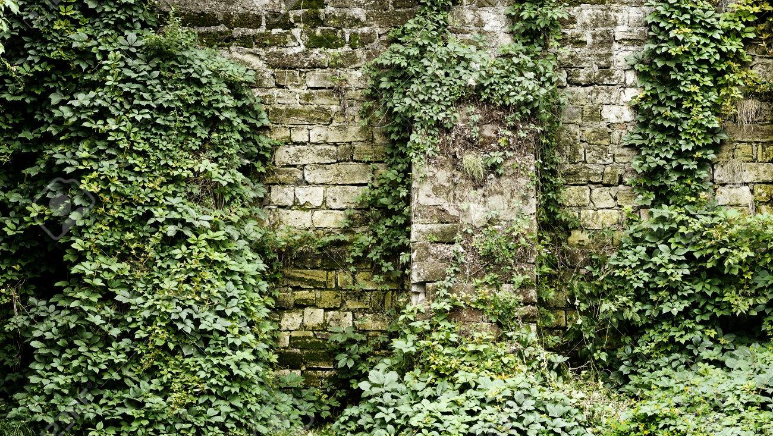

Slide 56
La nostalgie ne peut tenir lieu d’utopie

